Slide 1
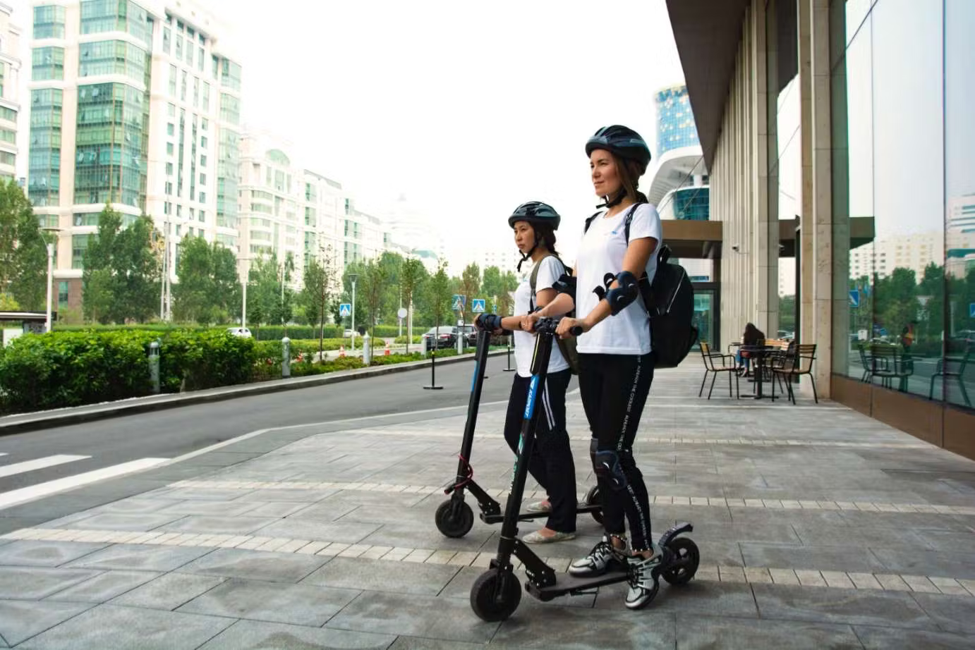





LOCATION DE TROTTINETTES
-
TOKYO
Équipe Orchy3D – Pôle Data

Slide 2




Sommaire
01 Contexte
05 Analyse statistique
02 Objectifs
06 Résultats
03 Collecte
07 Limites
04 Echantillon

Slide 3



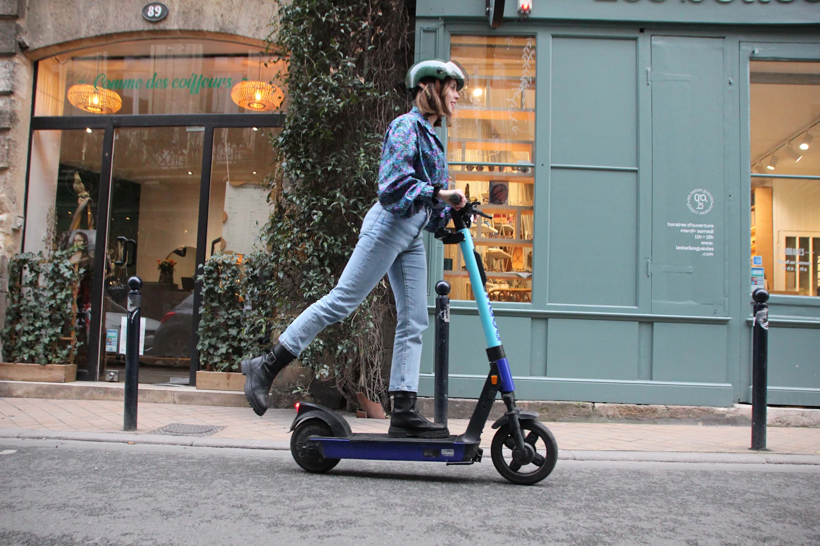


Contexte et présentation
Contexte : Projet réalisé pour la mairie de Tokyo, via l'entreprise Orchy3D (pôle Data)
Objectif global : Analyser la tendance d'utilisation des trottinettes et son lien avec la météo
Rôles dans l’équipe :
VCOD : Collecte / fusion des données (Python, R, etc.)
EMS : Analyse statistique, visualisations, tableaux de bord
Période couverte : 1er décembre 2017 au 5 mai 2018 (environ 983 648 lignes de données)
01

Slide 4



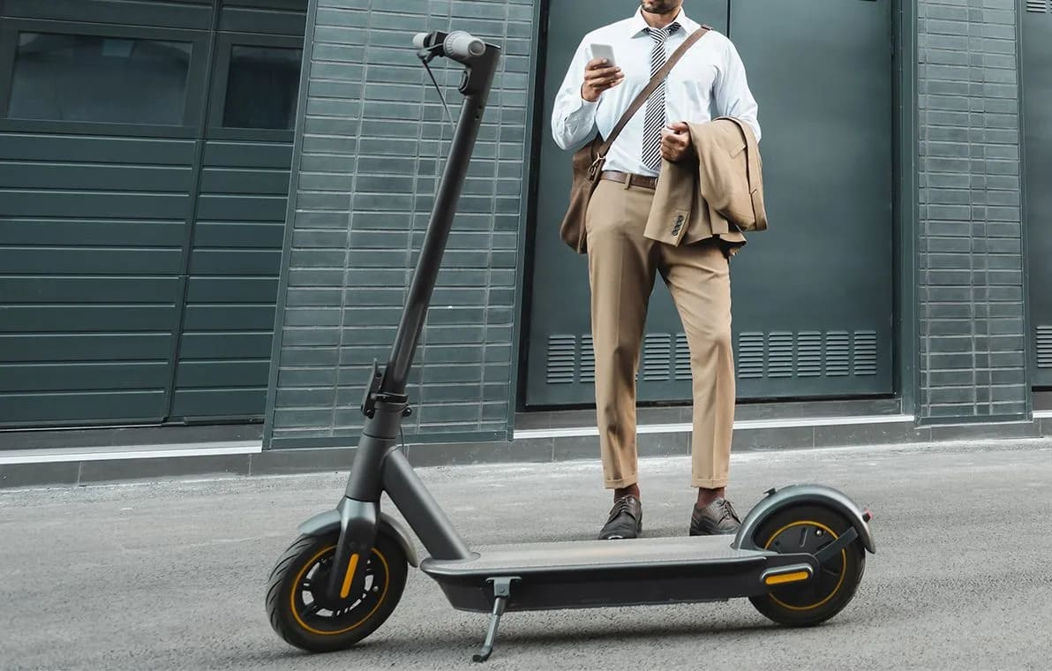


Objectifs et méthodologie
Collecter (scraping / API / export CSV) les données de plusieurs serveurs
Nettoyer et fusionner les données dans un même fichier ou une base (formats CSV)
Analyser (modèles statistiques, visualisations, dashboards)
Automatiser autant que possible (scripts Python / R )
02

Slide 5







Collecte et préparation des données
Processus Python :
Problèmes rencontrés
Récupération des données brutes (ports 8080, 8090, 8100)
Nettoyage de base (ignorer en-têtes multiples, remplacer valeurs manquantes…)
Erreur 429
Données enregistrées heure par heure et jour par jour
Gestion de la boucle sur les IDs
Création de 3 CSV distincts : meteo, calendrier, locations
Possibilité de changement de token dans le futur
Facilité de prise en main et mise à jour
03

Slide 6







Aperçu de l’échantillon
Taille finale (≈ 983 648 lignes)
Variables principales :
1
2
Météo : température, humidité, vent, visibilité, pluie, neige, rosée…
Calendrier : saisons, jours fériés, functioning_day…
2
Locations : timestamps de location (Date/Heure)
04

Slide 7



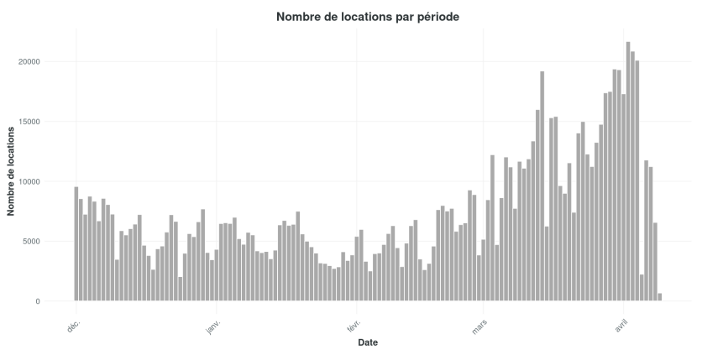


Analyse statistique et visualisations
05

Slide 8
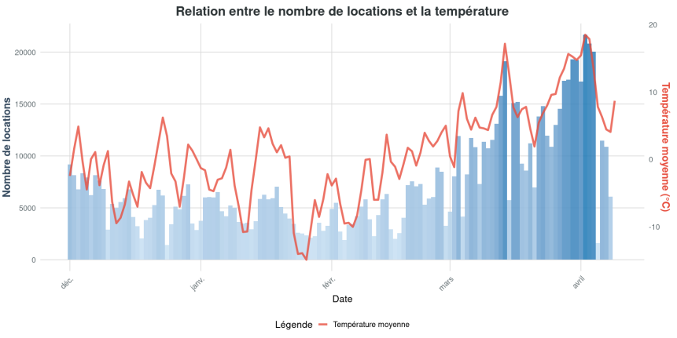
Analyse statistique et visualisations
05

Slide 9
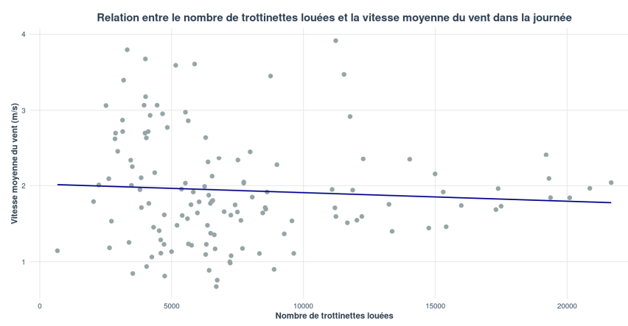
Analyse statistique et visualisations
05

Slide 10
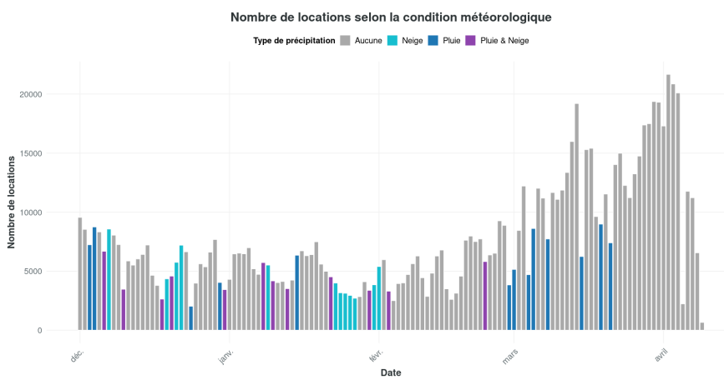
Analyse statistique et visualisations
05

Slide 11







Resultats
Température :
Pluie/neige :
Vent :
Visibilité :
Nombre de locations
06

Slide 12
Limites et perspectives
Limites
Perspectives
Volume de données important => besoin d’optimisation
Améliorer la robustesse du script d’automatisation
Poursuivre l’analyse statistique (prédiction du nombre de locations)
Possible incomplétude de certaines variables météo
Intégration d’autres facteurs(évenements particulers, pollution, etc,
07

Slide 13





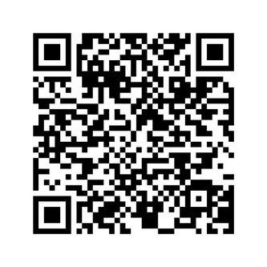


Équipe Orchy3D – Pôle Data
MERCI
ありがとう

